Slide 1
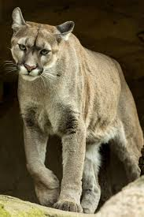
Johan Alexander León Arámburo 18/08/2009
Mi comida favorita es el sushi, pescado, entre otros.
Me gusta ayudar a los demás y no verlos sufrir.
Mi pasatiempo favorito es ver anime y jugar.
Suelo jugar videojuegos como el roblox o el minecraft.
Mi animal favorito es el puma.
Mi color favorito es el azul y verde.
Me gusta la música en ingles (principalmente).
De grande me gustaría ser chef y programador, bueno todo lo que tenga que ver con código.

Slide 2
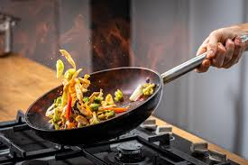
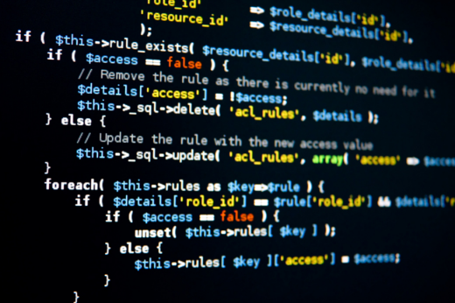
Otras cosas sobre mi
Tengo dos perros, uno llamado bunny y otro Rocky.
Me gusta la programación.
Me gusta cocinar.
Soy tranquilo.
Me gusta conocer más de Dios.
No me gusta que la gente se crea algo que no son, ni mucho menos superiores a otros. (Pero quien soy yo para juzgar)
Trato a los demás como me gustaría que me traten a mí.

